Slide 1
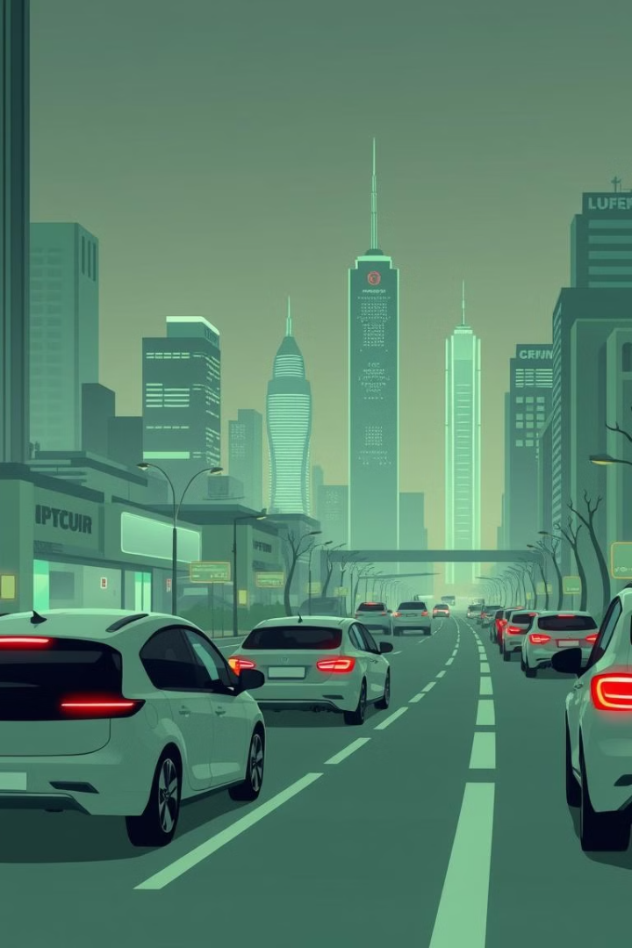
Министерство образования Нижегородской области
Государственное бюджетное профессиональное образовательное учреждение
«Сокольский техникум индустрии сервиса и предпринимательства»
Будущее транспортной логистики: Роль искусственного интеллекта
Презентация к классному часу о влиянии ИИ на транспортную логистику.
Выполнила: куратор 211 группы специальности «Организация перевозок и управление на транспорте» Королёва Елена Сергеевна
Сокольское, 2025

Slide 2

Искуственный интеллект в логистике
Искусственный интеллект активно меняет транспортную логистику.
Автоматизация процессов и оптимизация маршрутов — главные направления.
1
Автоматизация
2
Оптимизация
3
Прогнозирование
Ускорение и упрощение логистических операций
Сокращение затрат и повышение эффективности
Точное планирование и управление запасами

Slide 3

Цели и задачи
Ознакомить с принципами работы ИИ в логистике. Показать перспективы и технологии. Развить критическое мышление.
Понятие ИИ
Примеры внедрения
Роль искусственного интеллекта в логистике
Успешные кейсы использования ИИ
Дискуссия
Разработка решений на основе ИИ

Slide 4
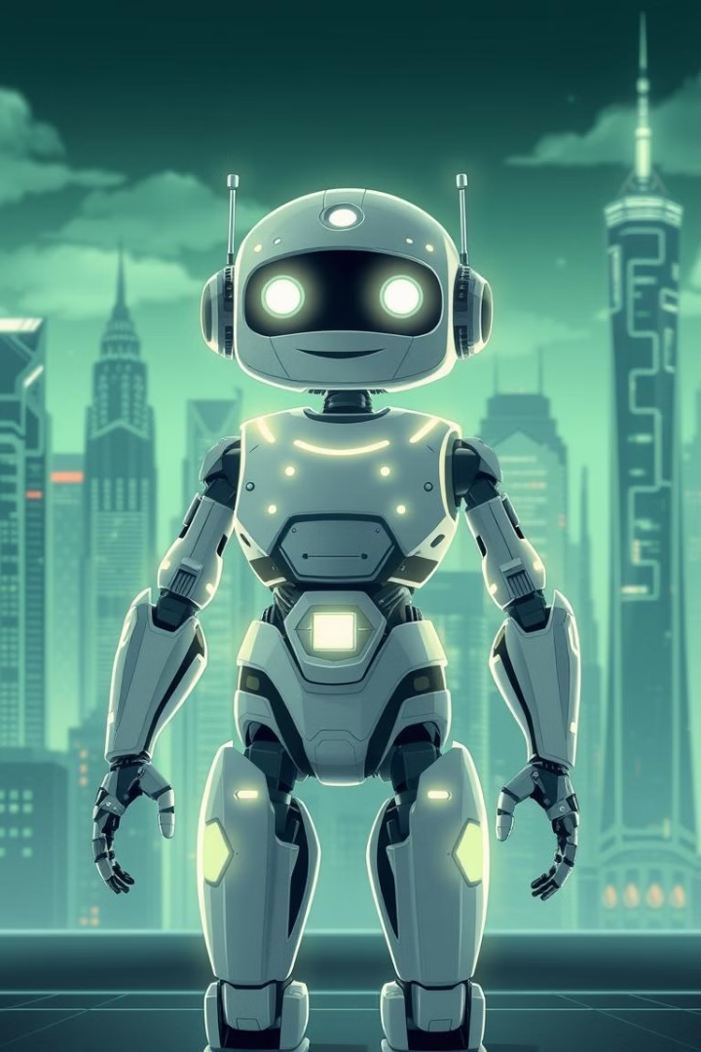



Что такое ИИ?
ИИ — способность систем выполнять задачи, требующие интеллекта.
Машинное обучение и нейросети — основные технологии.
Машинное обучение
Нейросети
Big Data
Обучение на основе данных
Имитация работы мозга
Анализ больших данных

Slide 5
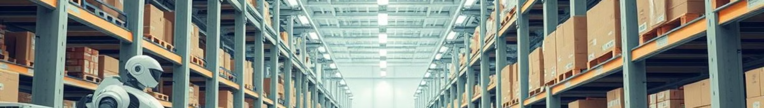




Применение ИИ в логистике
ИИ оптимизирует маршруты и автоматизирует склады
Он также управляет транспортными потоками и контролирует безопасность
Склады
Маршруты
Автоматизация и запасы
Оптимизация доставки.
Потоки
Безопасность
Управление транспортом.
Контроль на дорогах

Slide 6
Кейсы внедрения ИИ
Amazon использует автоматизированные склады.
Uber Freight — платформа для грузоперевозок. DHL прогнозирует спрос.
Amazon
Uber Freight
DHL
Автоматизированные склады с роботами
Платформа на основе ИИ
Прогнозирование спроса

Slide 7
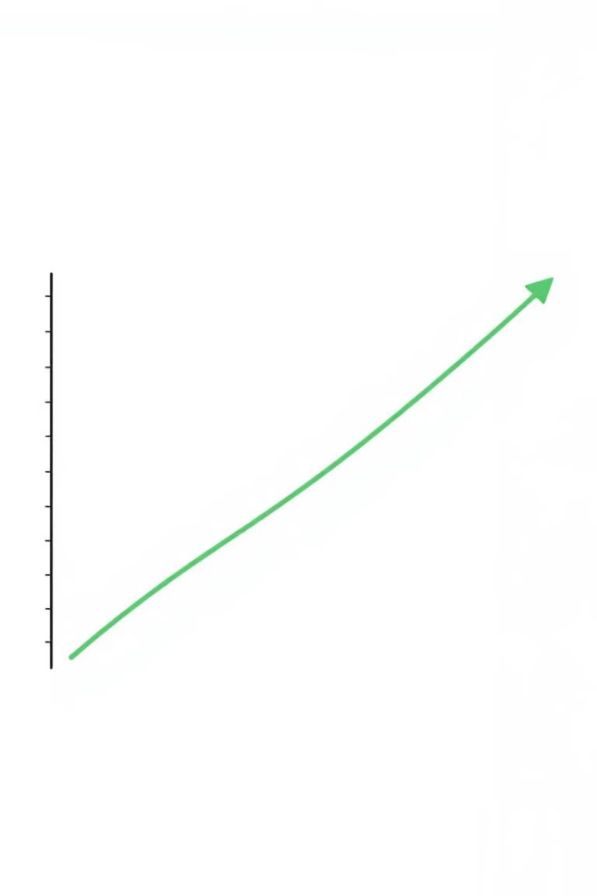
Преимущества ИИ
Снижение затрат и уменьшение ошибок. Улучшение планирования и повышение безопасности перевозок.
1
Снижение затрат
Экономия ресурсов.
2
Меньше ошибок
Автоматизация процессов.
3
Планирование
Оптимизация маршрутов.
4
Безопасность
Перевозки грузов.

Slide 8




Риски и вызовы
Зависимость от технологий и киберугрозы. Сокращение рабочих мест и этические вопросы.
Зависимость
1
Киберугрозы
2
4
Этика
3
Сокращение

Slide 9
Будущее с ИИ
Развитие автономного транспорта и интеллектуальных систем. Полная цифровизация и глобальная интеграция.
1
Автономный транспорт
2
Интеллектуальные системы
3
Цифровизация

Slide 10
Дискуссия и практическая часть
Плюсы и минусы искусственного интеллекта в логистике
Должны ли компании полностью полагаться на ИИ в логистике?
Как найти баланс между автоматизацией и сохранением рабочих мест?
Какие меры можно принять для защиты ИИ-систем от сбоев и кибератак?
Разработка проекта по внедрению ИИ в транспортную компанию.
- Оптимизация маршрутов доставки
- Автоматизированное управление складом
- Умная система прогнозирования спроса
- AI-диспетчер для управления транспортом
- Система предотвращения аварий

Slide 11



Заключение
ИИ трансформирует логистику, делая её эффективной. Важно учитывать преимущества и риски. Каким будет транспорт будущего?
1
Эффективность
2
Преимущества
3
Риски

Slide 12
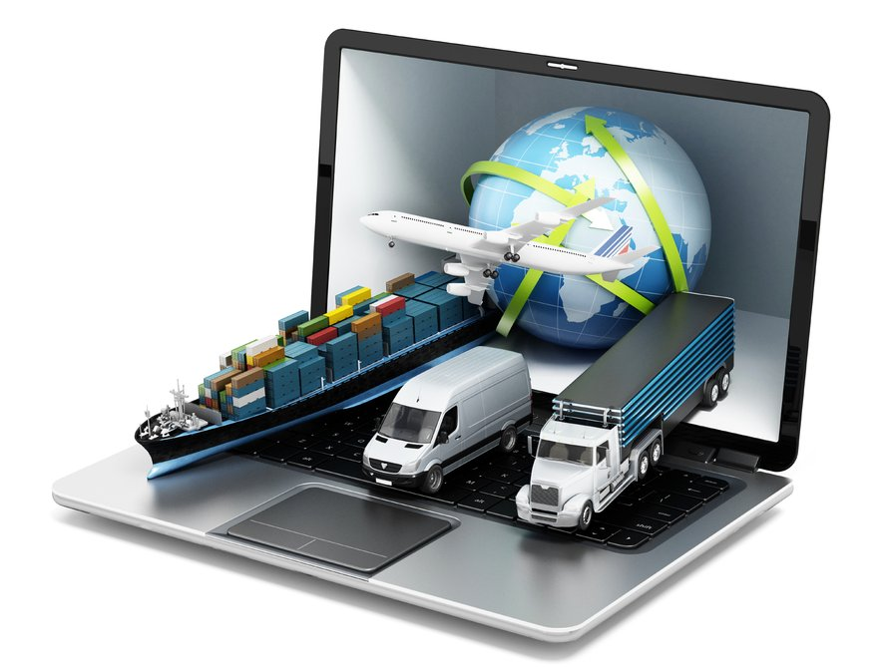
БЛАГОДАРЮ ЗА ВНИМАНИЕ!

